Slide 1

Product listing feature exercise
Stephan Hug

Slide 2
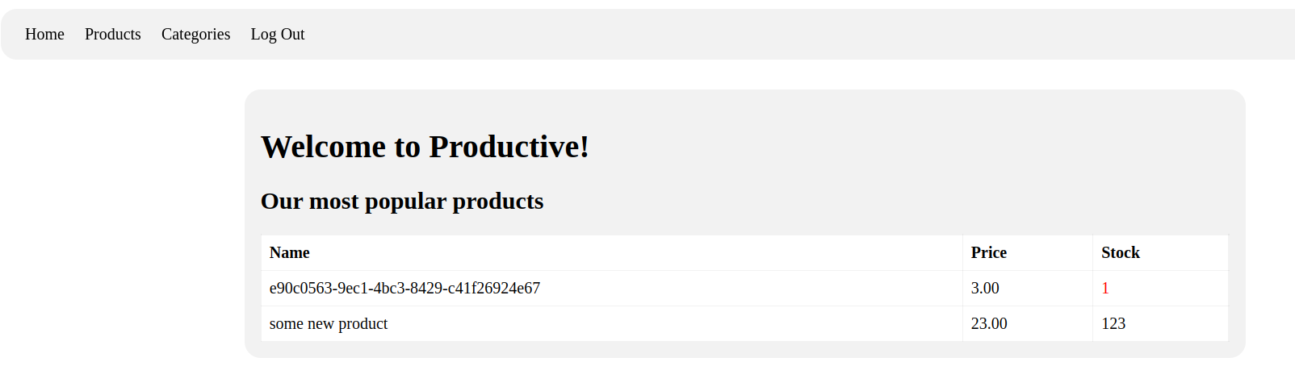
Produkte auf der Startseite zeigen

Slide 3
Notwendige Funktionen
Es sollen nur „aktive“ Produkte gezeigt werden
Bei Produkten bei welchen Bestand <= 3 soll der Bestand rot eingefärbt werden

Slide 4
Zusätzliche Anforderungen
Automatisierte Tests für:
  Es wird eine Liste von Produkten angezeigt
  Es werden nur aktive Produkte angezeigt
  Falls Bestand <= 3 soll der Bestand in Rot dargestellt werden
Umsetzung mit vanilla JS oder Vue.js
  Falls jemand etwas anderes (Alpine/React/Angular, etc.) einsetzen will kann sich diese Person bei mir melden

Slide 5
Github
Alle Arbeiten müssen in einem neuen Branch durchgeführt werden
  Dieser muss auch einen sinnvollen Namen haben!
Branch muss von einem Mitschüler reviewed werden
Branch soll noch nicht gemerged werden

